Slide 1

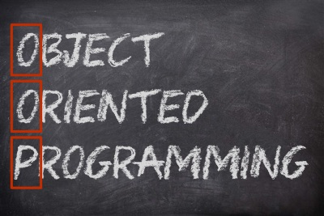

Опашка
Увод в АСД
Учителски екип
Обучение за ИТ кариера
https://it-kariera.mon.bg/e-learning/

Slide 2
Какво е опашка?
Опашката е структура от данни, която има поведение от тип „първи влязъл, първи излиза“.
Опашката може да се реализира:
Статично, чрез масив
Динамично, чрез възел със стойност и указател към следващ елемент

Slide 3
Queue<T> в .NET
Queue<T> имплементира опашка чрез кръгов разтеглив масив
Елементите са от един и същ тип T
T може да бъде какъв да е тип, например int / Queue<int> / Queue<DateTime>
Размерът се увеличава динамично при нужда

Slide 4
Queue<T>: базова функционалност
Enqueue(T) – добавя елемент в края на опашката
Dequeue() – премахва и връща елемента от началото
Peek() – връща елемента от началото без триене
Count – връща броя елементи в
queue.Enqueue(5);
int number = queue.Dequeue();
int number = queue.Peek();
int elementCount = queue.Count;

Slide 5
Queue<T>: базова функционалност (2)
Clear() – премахва всички елементи
Contains(T) – проверява дали елемент се среща в опашка
ToArray() – преобразува опашка в обикновен масив
TrimExcess() – изтрива допълнителното място
queue.Clear();
bool isFound = queue.Contains(5);
int[] arr = queue.ToArray();
queue.TrimExcess();

Slide 6
Опашка
https://it-kariera.mon.bg/e-learning/

